Slide 1
Arbitrismo
Economía
Jorge Garín – jorge.garinr@alumnos.uv.cl

Slide 2

Definición - Arbitrismo
Arbitrismo: es el nombre genérico que se le da a una corriente del pensamiento político y económico desarrollado en la monarquía hispánica, fundamentalmente en la Corona de Castilla, durante la segunda mitad del siglo XVI y el siglo XVII, relacionada intelectualmente con la llamada Escuela de Salamanca. Puede considerarse arbitrismo como la primera literatura económica digna de tal nombre, simultánea y en buena parte del mercantilismo de otras naciones europeas, como Francia e Inglaterra.
Arbitrismo
Arbitrio
Arbitrios

Slide 3
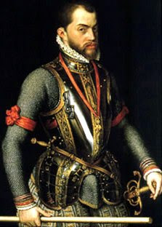
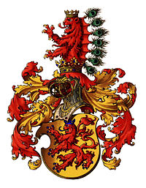
Definición – Arbitrio y Arbitrios
Arbitrio: es la toma de decisiones que la Monarquía adopta para su propio beneficio en ejercicio de su soberanía y bajo su autoridad, tan típico de la época de los Habsburgo. En la práctica, el arbitrismo fue el estudio de la decadencia económica española de la época, y los remedios para superarla.
Arbitrios: nombre que se le daba a ciertos impuestos que captaban fondos para los gastos públicos.
Felipe II
Escudo Hasburgo

Slide 4
Contexto Histórico
El término arbitrio se encontraba ya en las actas de Cortes de 1558. En ellas figura la preparación de “diversos arbitrios para aumentar las renta públicas”. Es decir, que los arbitrios trataban de enjuagar dentro de lo posible la carestía de la Real Hacienda tras la muerte aquel año del emperador Carlos I, gravemente endeudado con los prestamistas europeos que financiaban a la Corona española sus inacabables guerras mediante elevados intereses.
Además, las nupcias del rey ascendente Felipe II con Isabel de Valois contraían más necesidades de financiación.
Este tipo de arbitrios consistían en transacciones comerciales basados en la venta de oficios públicos, de títulos de hidalguía, dignidades eclesiásticas, tierras baldías, entre otras.
Mientras tanto, la Corona trató de adquirir avisos y memoriales que propusieran soluciones contra la falta de financiación del Estado, cuyo resultado tuvo un gran éxito de participación. Los economistas fueron los primeros que apreciaron la decadencia histórica que arrastraba la Monarquía.

Slide 5
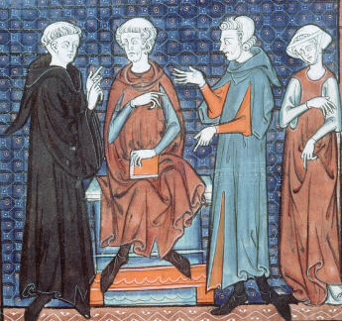
Concepto de Arbitrista
La figura del arbitrista o memorialista que es aquella persona que expone al monarca un plan político, económico o social de carácter reformista, es decir un arbitrio. En el siglo XVIII el Diccionario de Autores recogió este concepto, definiéndolo como el que “discurre y propone medios para aumentar los fondos públicos, o las ventas del príncipe”.

Slide 6

Objetivo del Arbitrismo
Pretende reformar los sectores mercantilistas en la que querían medidas proteccionistas que cambiasen la balanza comercial; del tipo tributario en la que querían la supresión del impuesto de millones y otras cargas nocivas, simplificándolo en un solo impuesto; el sector agrario en la que quería cultivar toda la tierra disponible para mejorar el nivel económico del país.
Todas estas reformas las propugnan Martín González de Cellórigo, Francisco de la Mata, pero los más representativos son: Luís Ortiz, Moncada, T.Mercado, P.Navarreta. La mayor preocupación de estos era la deuda, los extranjeros que controlaban el comercio, los problemas de la ganadería y la agricultura y el papel negativo de América.

Slide 7
Objetivo del Arbitrismo
Tomas de Mercado: publicó su famosa ”Suma de tratos y contratos”, donde se describían los usos mercantiles de la época en Sevilla y Medina del Campo. En esta obra se reflexiona sobre el fundamento del interés alabando los usos éticos del mismo frente a la interpretación restrictiva de la Iglesia católica que lo tenía como usura, y plantea y profundiza en la teoría cuantitativa del dinero a partir de la tradición de la Escuela de Salamanca, en especial en lo tocante a la circulación internacional de divisas.
Luis Ortiz: escribió un ”Memorial al Rey para que no salgan dineros de España”, tras la bancarrota de los Austrias, primer texto de los mercantilistas españoles, en el que considera que el descenso de los precios radica en la conservación del oro en Castilla y, para tal fin, crea un plan con el que pretende el fomento de los recursos. Entre las principales medidas que proponía se hallaba la retirada de todo tipo de ocio, la introducción de trabajo y la elaboración de productos

Slide 8
Objetivo del Arbitrismo
Sancho Moncada: Ahonda en la teoría cuantitativa del dinero y representa el más completo modelo español de Mercantilismo. Señaló las debilidades de la economía española y especialmente la penuria hacendística y la invasión de productos extranjeros, y denunció que el reino se había convertido en un deudor de las potencias enemigas. Su solución fue proponer un severo Proteccionismo de disciplina mercantilista supervisado por la Inquisición. Además había que promocionar la industria
Pedro Fernández de Navarrete: escribe la “Conservación de las monarquías”, obra de sesgo mercantilista que preconizaba el control de las importaciones y el fomento de las exportaciones. Propuso el desarrollo de inversiones productivas y criticó el lujo y el desprecio a los oficios industriales y manuales por parte de la nobleza y la hidalguía de la España de su época.

Slide 9
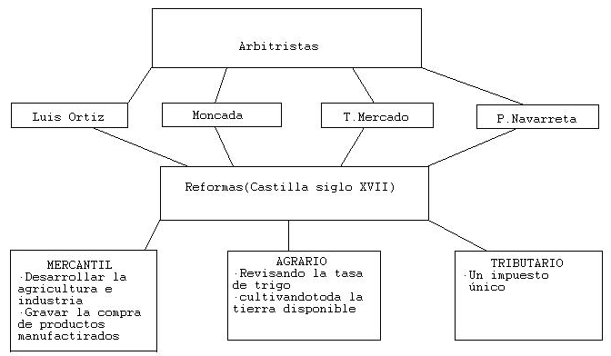
Objetivos del Arbitrismo

Slide 10

Consultas

